Slide 1

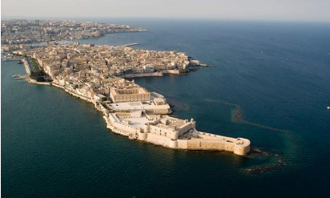
Il ruolo della creatività delle emozioni e delle competenze tecnico-disciplinari nella formazione matematica degli studenti
Domingo Paola
Liceo «G. Bruno» - Albenga
Siracusa – 1 Ottobre 2016

Slide 2
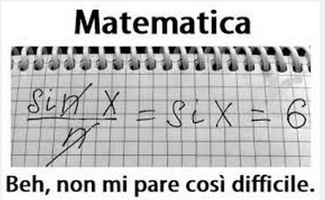
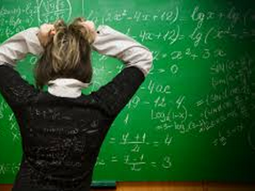
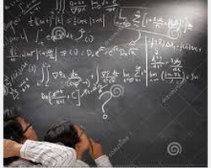
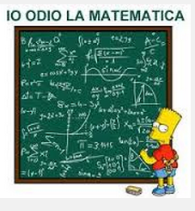
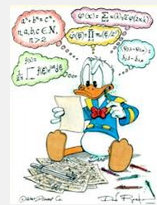
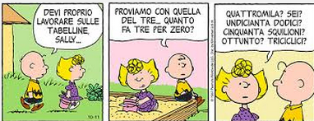
Nell’immaginario collettivo
Matematica = mancanza
di senso

Slide 3
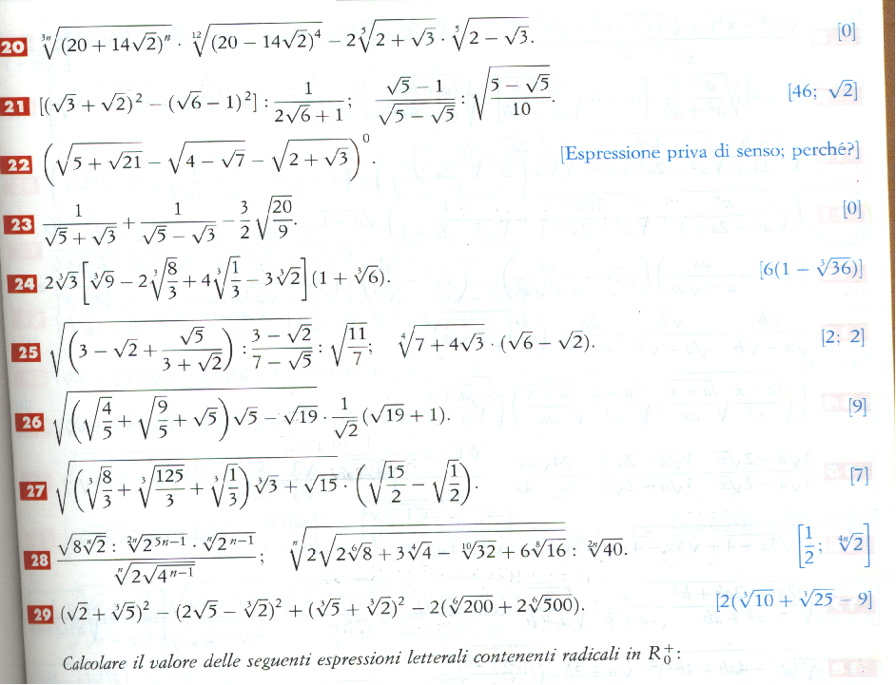

Slide 4

Due «pregiudizi» sulla matematica

Slide 5

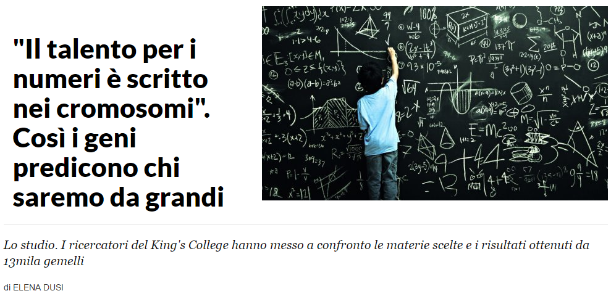
Matematica?
Faccenda per chi è «portato»

Slide 6

Matematica = fatica
95% di sudore e 5% di ispirazione
Pour créer des chansons, c'est plus de la transpiration que de l'inspiration,1% d’inspiration pour 99% de transpiration…

Slide 7
Matematica e selezione

Slide 8
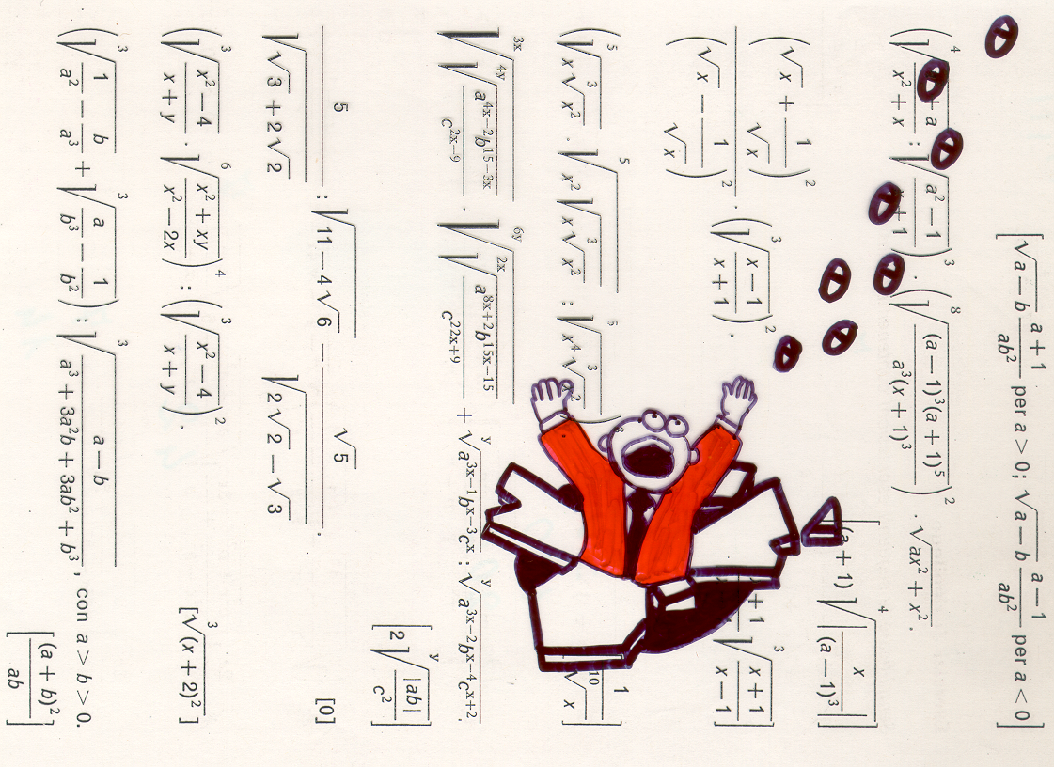
Il pessimo rapporto con la matematica …
La funzione selettiva

Slide 9
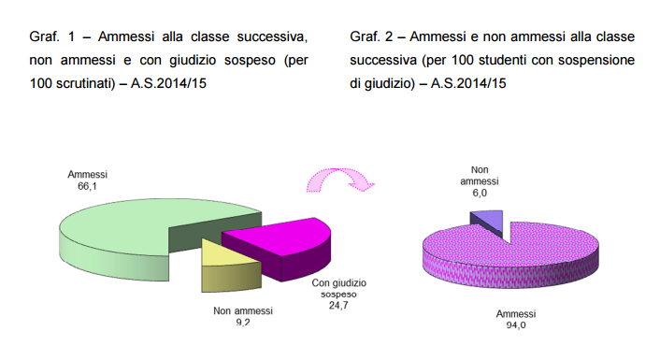
Scuola secondaria di secondo grado

Slide 10
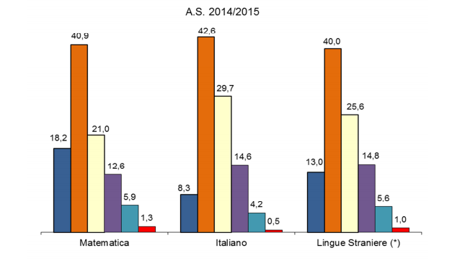

Scuola secondaria di secondo grado
Distribuzione dei voti in matematica, italiano e lingue straniere - esito di giugno per le classi I, II, III, IV

Slide 11
La matematica è difficile

Slide 12
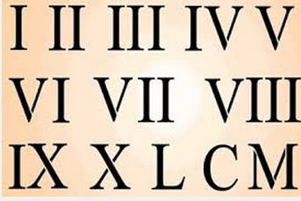
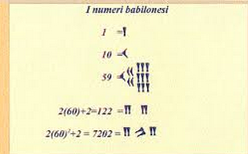
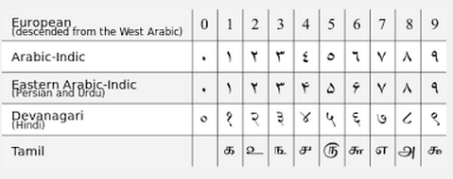




Culturalmente e cognitivamente difficile?
Esistono davvero gli oggetti matematici?

Slide 13

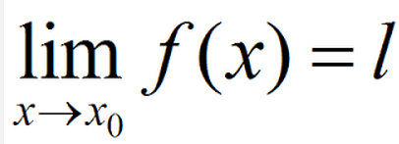
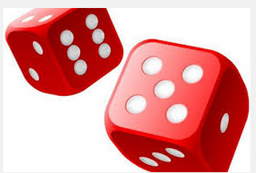
Esistono concetti matematici che sembrano più inafferrabili di altri. Concetti che hanno creato seri problemi ai matematici stessi … gli ostacoli epistemologici
Il concetto di infinito
Il concetto di limite
Il concetto di probabilità

Slide 14
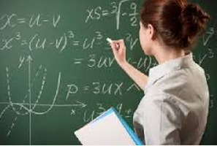
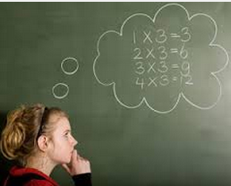
L’attività matematica richiede due tipi di concentrazione
Concentrazione «convergente»: quando si esegue un compito che non può contenere errori … che è più propria delle macchine che non dell’uomo
Concentrazione «divergente»: quando si esegue un compito che richiede di produrre congetture, riconoscere regolarità, individuare strutture, che è caratteristica umana, ma…

Slide 15
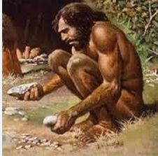

L’attenzione a ciò che varia è un vantaggio evolutivo, che fa parte della nostra natura biologica
Cultura VS Biologia
Spesso in matematica si chiede di prestare attenzione agli invarianti di una situazione dinamica

Slide 16

Matematica
priva di senso, faccenda per chi «è portato», attività che causa noia e costa fatica, arida, poco creativa, non suscita emozioni positive, difficile, utilizzata per selezionare …

Slide 17
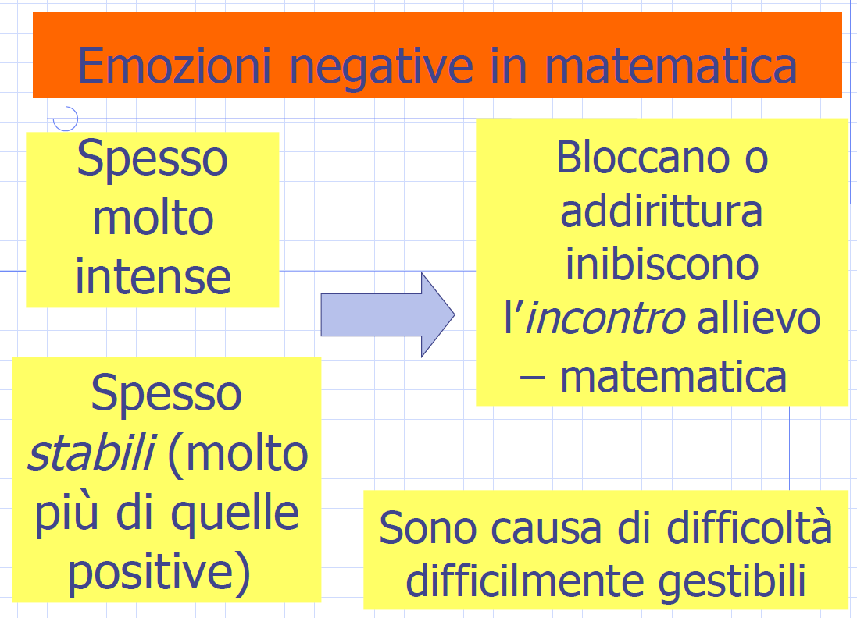

Slide 18
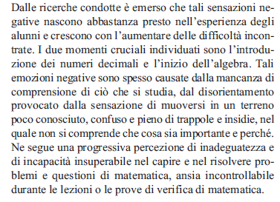
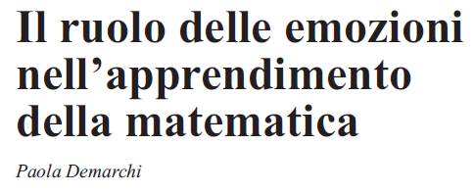
Paola Demarchi

Slide 19
E allora, che fare?

Slide 20
Modificare la percezione della matematica da parte degli studenti
Dare senso e significato alle attività svolte; proporre attività di diverso livello di difficoltà e varie; fatica sì, ma non noia; lasciare spazio alla creatività e all’esercizio del pensiero critico; riequilibrare l’attenzione data alle tecniche; far capire che il successo scolastico deve essere una conseguenza del successo formativo …

Slide 21
E come farlo?

Slide 22
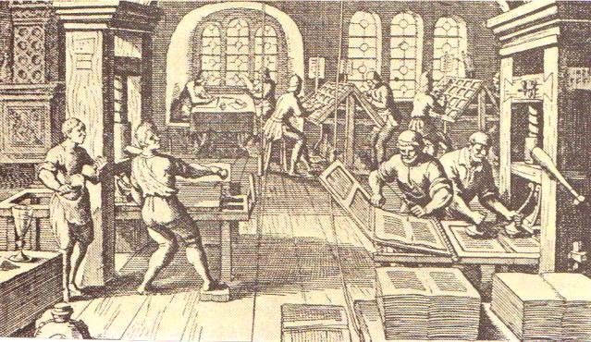
La didattica laboratoriale
La matematica come attività artigianale

Slide 23
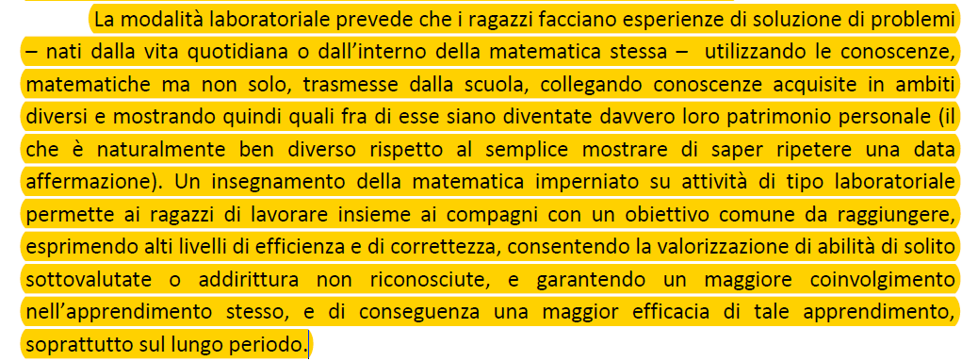
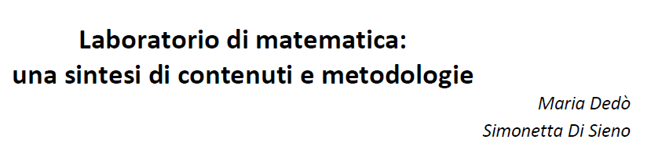

Slide 24
Alcuni esempi

Slide 25
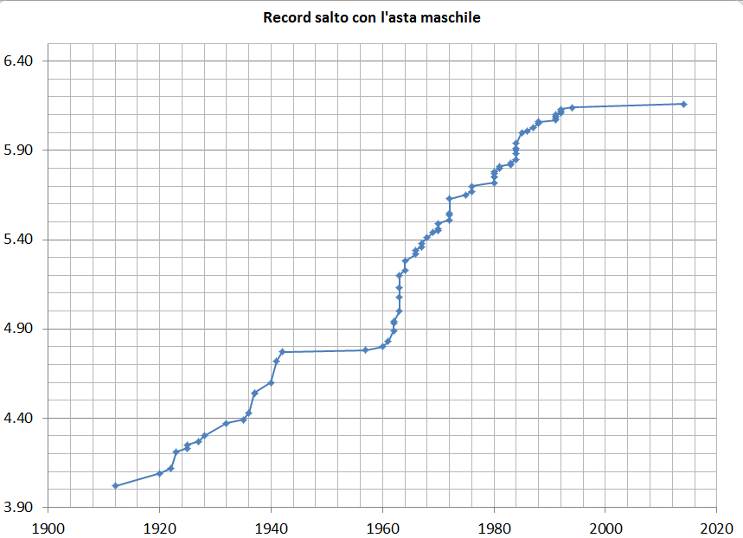

Slide 26
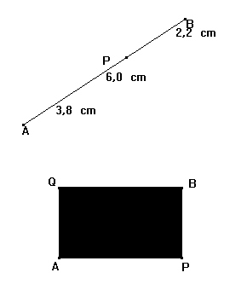
Considerate i rettangoli del piano aventi perimetro fissato, per esempio uguale a 12 cm. Che cosa potete dire della loro area?

Slide 27
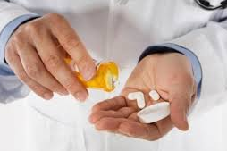
Evoluzione di un farmaco nel sangue
Una studentessa, per curare un’infiammazione a un ginocchio, assume ogni 8 ore 440 mg di un farmaco antinfiammatorio. Sapendo che ogni 8 ore riesce a smaltire circa il 60% della quantità di farmaco che ha in corpo immediatamente dopo ogni assunzione, stima l’evoluzione della quantità di farmaco presente nel suo corpo.

Slide 28
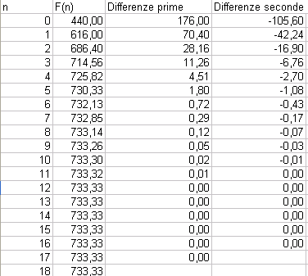
Può essere utile organizzare i dati i una tabella del tipo:

Slide 29
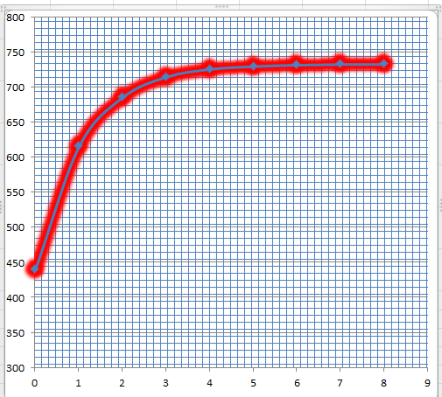
Aspetti numerici
n | F(n) (mg)
0 | 440
1 | 616
2 | 686
3 | 715
4 | 726
5 | 730
6 | 732
7 | 733
8 | 733
Δ(n)
176
70
29
11
4
2
1
0
Δ²(n)
-106
- 41
-18
-7
-2
-1
-1
Aspetti grafici
Aspetti simbolici
x = 0.4 * x + 440

Slide 30
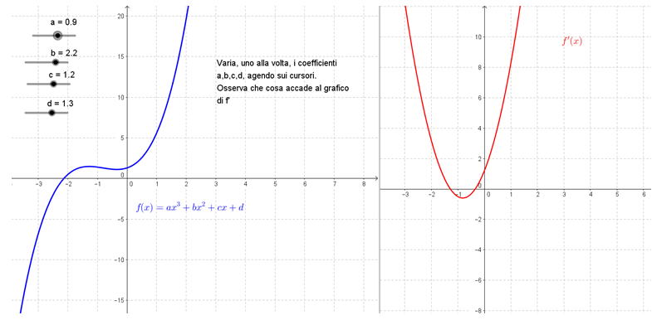

Slide 31
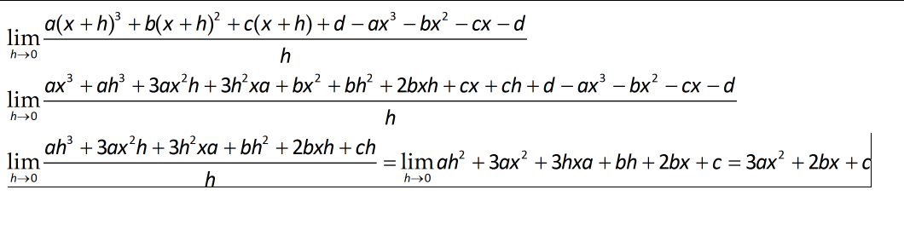

Slide 32
Tutto ciò discende da alcune convinzioni …

Slide 33
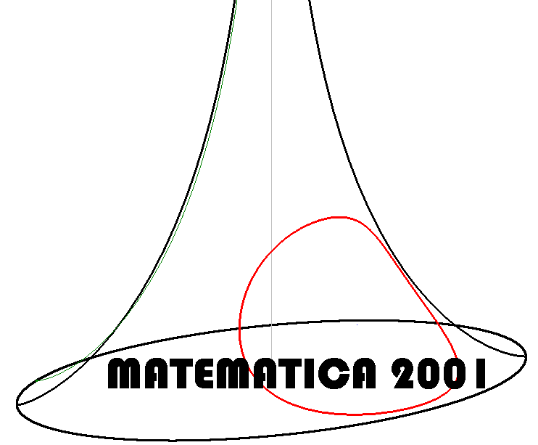
1. La formazione di un curricolo scolastico non può prescindere dal considerare sia la funzione strumentale, sia la funzione culturale della matematica: strumento essenziale per una comprensione quantitativa della realtà da un lato, e dall’altro un sapere logicamente coerente e sistematico, caratterizzato da una forte unità culturale. Entrambi gli aspetti sono essenziali per una formazione equilibrata degli studenti.
Ministero
dell’Istruzione,
dell’Università
e della Ricerca
Direzione
Generale
Ordinamenti
Scolastici
matematica 2003
Unione
Matematica
Italiana
La Matematica
per il cittadino
Società
Italiana di
Statistica
Attività didattiche e
prove di verifica per
Liceo
un nuovo curricolo di
Scientifico
matematica
Statale
“A.
Vallisneri
”
Ciclo secondario
Lucca

Slide 34
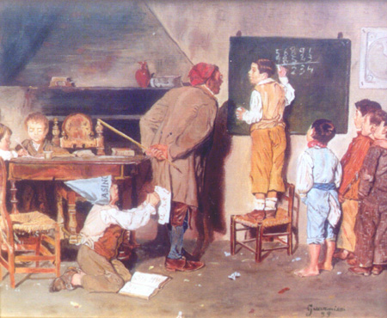

2. Compito dell’azione didattica è quello di favorire il passaggio da forme di conoscenza tacite, a forme consapevoli, mediante attività di riflessione sulle esperienze individuali e collettive.
È quello di far comprendere il ruolo e la funzione del sapere teorico.

Slide 35
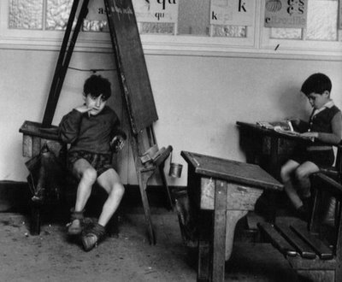
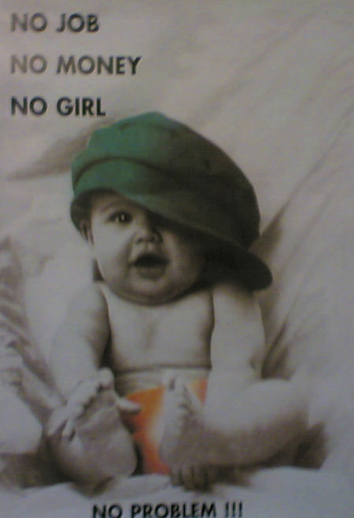
3. La scuola non può più
permettersi di essere selettiva:
No alla selezione esplicita
No alla selezione nascosta

Slide 36
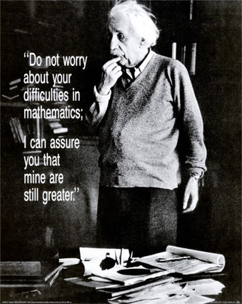
4.
Per svolgere oggi la professione docente è necessario, insieme a un costante e moderato esercizio critico della ragione, un …meditato ottimismo della volontà

Slide 37
Il problema è l’addestramento imposto
Se l’attività di addestramento non è realizzata con la consapevolezza della sua finalità non solo è inutile, ma controproducente e gioca contro la crescita formativa

Slide 38
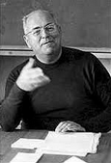
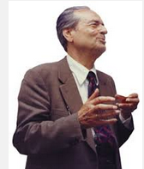
C'è chi educa
guidando gli altri come cavalli passo per passo;
forse c'è chi si sente soddisfatto
quando è così guidato.
C'è chi educa senza
nascondere l'assurdo ch'è nel mondo,
aperto a ogni sviluppo ma tentando di essere franco all'altro come a sé,
sognando gli altri come ora non sono:
ciascuno cresce solo se sognato.
Danilo Dolci
Posso credere una cosa senza capirla: è tutta questione di addestramento! Questa frase… mi torna sempre in mente, come una sensazione paurosa di sconforto, perché mi sembra esprima integralmente la fondamentale e chissà quanto eliminabile stortura che sta effettivamente, anche se non dichiaratamente, alla base di tutta l’imperversante concezione della didattica tradizionale: abituare a imparare e credere senza capire
Bruno de Finetti

